Slide 1
A második digitális átállás
Dr. Pados László

Slide 2
Szabályozási folyamatok
A rádiótávközlés fejlődése:
új szolgálatok jelennek meg: frekvenciaigény (5G, M2M),
hullámhossz függvényében más távolságig használhatók,
átviteli kapacitáshoz sávszélességre van szükség,
az egyes frekvenciasávok értéke különböző.
Következmény:
a frekvenciasávok kiosztását és a használat szabályozását újra kell gondolni,
Nemzetközi Távközlési Egyesület (ITU) 3-4 évenként módosított Nemzetközi Rádiószabályzatot ad ki,
EU: harmonizált frekvenciahasználatra törekszik, szabályoz, határidőket szab meg,
EU tagországok: megvalósítják az új követelményeket.

Slide 3
Átállás a digitális TV műsorszórásra
GE’06 Terv:
7 országos digitális TV hálózatra frekvencia az UHF sávban
  Pályáztatva: 5 országos hálózat frekvencia készlete
  Rádióengedély: 2020-ig
1 országos digitális TV hálózatra frekvencia a VHF sávban
    Jelenleg nincs tervezve a felhasználás
3 országos digitális műsorszóró hálózatra (T-DAB) frekvencia a VHF sávban
Pályáztatva: 1 országos hálózat
Rádióengedély: 2020-ig

Slide 4
Nemzetközi szabályozás I.
WRC- 07 Rádiótávközlési Világértekezlet:
Az 1.Körzetben a mobilszolgálat részére is felosztotta a 790-862 MHz sávot elsődleges jelleggel (a felosztás általánosan 2015. június 17-én lépett életbe).
EU szabályozás: 2012. február 15-én fogadta el az Európai Parlament az első ötéves Rádióspektrum Politikai Programot (RSPP).
Tartalma (790-862 MHz sávra): lefolytatni az engedélyezési eljárást annak az elektronikus hírközlési szolgáltatások rendelkezésére bocsátása céljából
Analóg-digitális TV átállás határideje az EU-ban: 2013
A digitális átállás + áthangolás feladatait 2013 december végéig megoldottuk.

Slide 5
Frekvencia felhasználás 1.DD után
A CEPT keretében kidolgozásra került a 790-862 MHz-es sávnak a mobil szolgálat által történő igénybevételét lehetővé tevő csatorna-kiosztási terv, amely az ECC/DEC/(09)03 határozatban került rögzítésre.
61-69 TV csatornák frekvenciasávja
 | 791-796 | 796- 801 | 801-806 | 806- 811 | 811-816 | 816- 821 | 821- 832 | 832- 837 | 837- 842 | 842- 847 | 847- 852 | 852- 857 | 857- 862
Guard band | Downlink |  |  |  |  |  | Duplex gap | Uplink
1 MHz | 30 MHz (6 blocks of 5 MHz) |  |  |  |  |  | 11 MHz | 30 MHz (6 blocks of 5 MHz)
Az NMHH a mobil pályáztatást 2014-ben sikeresen lefolytatta.

Slide 6
Nemzetközi szabályozás II.
WRC- 12 Rádiótávközlési Világértekezlet:
- Elfogadta a Res.232 (COM5/10) Határozatot, amely a 694-790 MHz sáv mobil célú használatának vizsgálatát célozza meg.
- A Határozat egyértelműen kimondja, hogy a sávot a következő WRC után a műsorszórás mellett mobil szolgálat számára is lehetővé kell tenni elsődleges jelleggel.
- Szakértői vizsgálatok kezdődtek az ITU munka-csoportokban
Következmény: TV műsorszórás sávja szűkül (multiplexek száma csökken)
WRC-15 Rádiótávközlési Világértekezlet: : 694- 790 MHz sáv mobil célra is használható, műszaki feltételek elfogadva

Slide 7
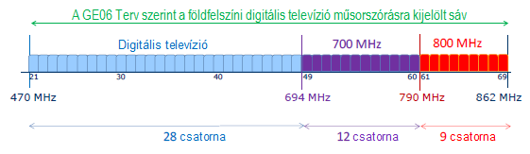
TV műsorszórásra használt frekvencia sáv
Jelenleg
470-790 MHz frekvenciasáv (UHF sáv)
használt földfelszíni műsorszórásra
2020 után
470-694 MHz frekvenciasáv (UHF sáv)
használható földfelszíni műsorszórásra

Slide 8
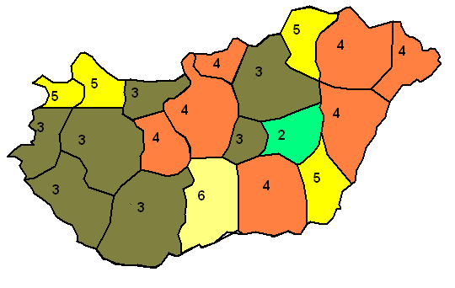
Műsorszórás lehetősége 2.DD után
HÁLÓZAT | A | B | C | D | E | F | G | A megmaradó GE’06 pozíciók száma
VAS | 38 | 58 | 49 | 32 | 33 | 68 | X | 3
SOP | 42 | 40 | 49 | 32 | 33 | 68 | 25 | 5
GYO | 42 | 35 | 46 | 51 | 22 | 61 | 25 | 5
VES | 57 | 35 | 46 | 51 | 22 | 61 | 64 | 3
KOM | 26 | 29 | 59 | X | 41 | 63 | 64 | 3
FEJ | 30 | 29 | 59 | 43 | 40 | 63 | X | 4
ZALSOM | 24 | 55 | 54 | 31 | 41 | 65 | 60 | 3
PES | 38 | 55 | 34 | 24 | 41 | 62 | 58 | 4
NOG | 38 | 55 | 46 | 24 | 36 | 62 | X | 4
HEV | 56 | 39 | 44 | 53 | 36 | 66 | 69 | 3
C | 56 | 39 | 34 | 53 | 36 | 66 | 58 | 3
SZ | 56 | 30 | 59 | 53 | 36 | 66 | 64 | 2
AGG | 45 | 31 | 28 | 35 | 48 | 63 | 68 | 5
TOK | 60 | 31 | 43 | 35 | 26 | 63 | 68 | 4
SZA | 58 | 38 | 24 | 34 | 41 | 67 | 52 | 4
HAJ | 51 | 46 | 29 | 49 | 32 | 62 | 40 | 4
BEK | 38 | 22 | 37 | 54 | 23 | 65 | 41 | 5
CSO | 31 | 22 | 26 | 57 | 23 | 65 | 60 | 4
KISCSA | 27 | 45 | 28 | 25 | 42 | 68 | 33 | 6
BARTOL | 52 | 37 | 49 | 47 | 50 | 67 | 32 | 3
Megoldás:
új nemzetközi megállapo-dások kötése
DVB-T2 bevezetése
24Mb/s 40Mb/s(Max.:47,8Mb/s)

Slide 9
Sávcsökkenés hatása a magyar digitális televíziós hálózatra

Slide 10
Földfelszíni TV penetráció
Magyarország
Ingyenes és fizetős digitális földfelszíni és egyéb TV előfizetések aránya (otthon)
A digitális földfelszíni tévézésben érintett háztartások becsült száma
12%
A 4.106 millió háztartásból a digitális földfelszíni tévézésben kb. 509 ezer háztartás érintett (ebből 29 ezer a nyaralójában).

Slide 11
Európai szabályozás
Radio Spectrum Policy Group (RSPG) javaslata alapján EU Parlament és Tanács 2017-ben elfogadta a 2017/899 parlamenti, tanács (EU) határozatot:
2020 június 30-ig az EU tagállamoknak lehetővé kell tenni a 694-790 MHz sáv használatát szélessávú elektronikus hírközlés céljára
2017 december 31-ig a tagországoknak le kell folytatni a nemzetközi frekvencia koordinációt és egyezményt kell kötni
2018 június 30-ig az átállás ütemezéséről nemzeti ütemtervet kell készíteni (részletes megvalósítási lépésekkel) és megküldeni az EU-nak

Slide 12
Lehet-e késleltetés és mikor?
Lehetséges okok:
(1) Megoldatlan határmenti koordináció, amely elfogadhatatlan zavarokat okoz
(2) Nagyszámú lakossági migráció esetén a korszerű műsorszóró szabványhoz való csatlakozás megoldatlansága
(3) Az átmenet pénzügyi költségei meghaladják a mobil pályázatból származó várható bevételt
(4) force majeure.

Slide 13
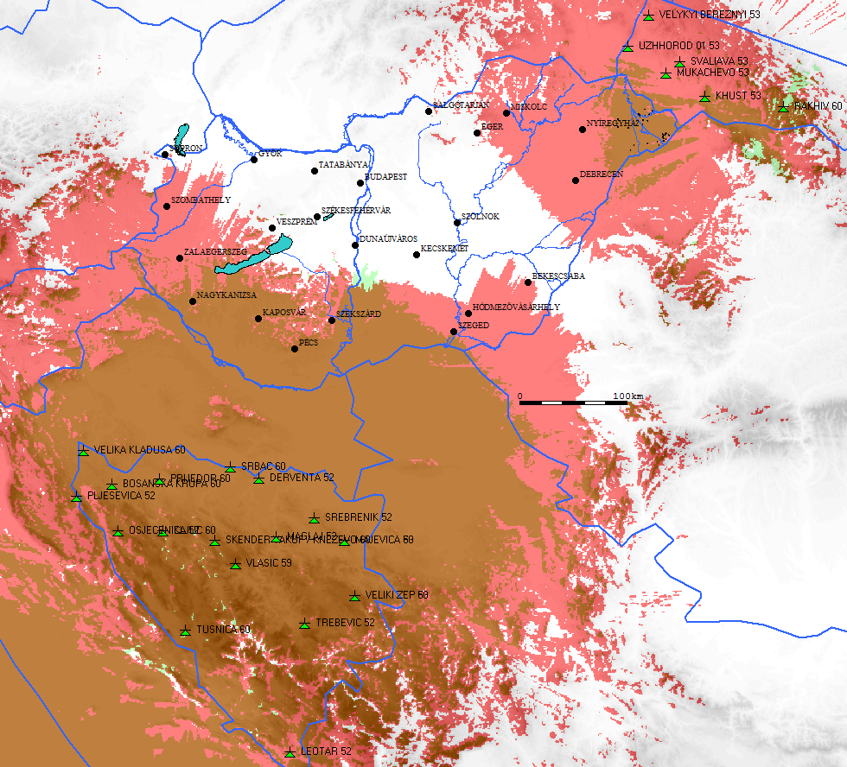
A sáv mobil célú felhasználásának lehetséges korlátja Magyarországon
Amennyiben a szomszédos országok továbbra is műsorszórásra használnák a sávot, a mobil célú felhasználás lehetősége Magyarországon erősen korlátozott lenne.

Slide 14
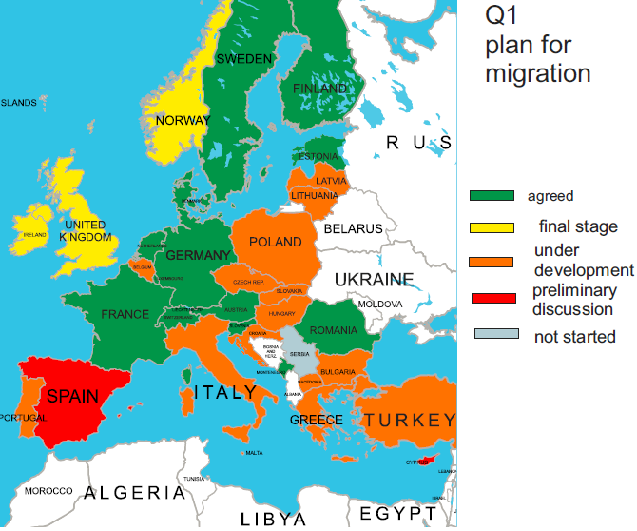
RSPG second Questionnaire results (1)

Slide 15
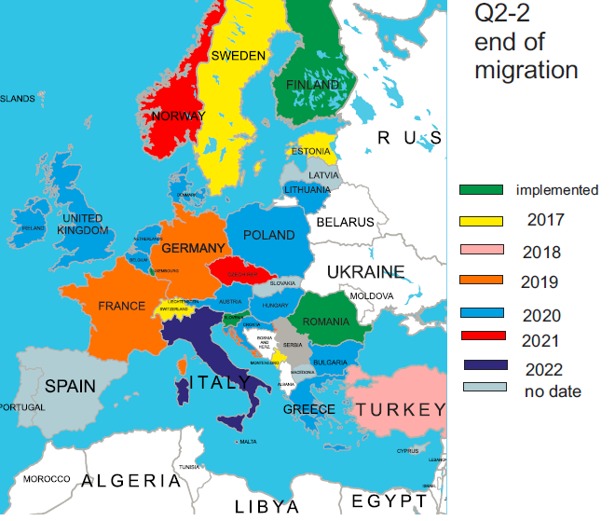
RSPG second Questionnaire results (2)

Slide 16
470–790 MHZ FREKVENCIASÁV HAZAI HASZNÁLATA
700 MHz alatti frekvenciasáv használata országos digitális TV hálózatokban
Csak a fizetős szolgáltatás esetén van
technológiai váltás
Az ingyenes platform változatlan működtetése mellett lehetővé tesszük a technológiaváltást az előfizetéses kereskedelmi műsorok továbbítására használt multiplexen.
A fizetős kereskedelmi műsorok száma a technológiaváltás kettő vagy három új technológiájú multiplexet eredményezne, két új multiplex esetén a jelenlegihez hasonló maradna a műsorkínálat.
A technológiaváltás adó-, és vevőoldalon is eszközcserét, vagy vevő oldalon kiegészítő eszközök (Set-Top Box) alkalmazását igényelheti, ezért az előfizetéses TV szolgáltatónál mindenképpen megjelennek a technológiaváltás költségei.
Az ingyenes közszolgálati műsorokat nézőket azonban nem terheli semmilyen költség az átállás során, és ezzel kapcsolatban az államnak sem merülnek fel költségei.

Slide 17
  Helyi televíziózás
Kezelendő probléma: a sávkiürítést követően rendelkezésre álló szűkösebb frekvenciakészlet.
A jelenleg 37 helyi televízió adóból 14 közvetlenül érintett a kiürítésre kerülő 700 MHz frekvenciasávban.
A 37 helyi televízió 2020. szeptember 5-ig történő zavartalan üzemeltetésének lehetősége – médiajogi és hírközlési szempontból egyaránt – rendeződött azzal, hogy az Országgyűlés a 2016.évi CLXVIII. törvény 35.§-val módosította a Dtv. 38. § (1) bekezdését.
A frekvenciakészlet frekvenciagazdálkodási szempontok alapján történő egységes kezelése miatt a helyi és körzeti vételkörzetű műsorszóró adó üzemeltetési pályázatait indokolt és célszerű az országos földfelszíni digitális televízió műsorszóró hálózat üzemeltetési pályázattal párhuzamosan lebonyolítani.

Slide 18
  Nemzeti ütemterv
Műsorszórás, PMSE részére továbbra is biztosítani legalább 2032-ig a 470-694 MHz sávot
Szabályozási feladatok
  törvény módosítás előkészítése (2020 utáni használat feltételeiről törvényi szabályozás, műszaki szabályok rögzítése), NMHH rendeletek megfelelő módosítása
  Határidő: 2018. június 30.
Országos, és a helyi multiplex pályázatok lefolytatása, lezárása:
Határidő: 2019. szeptember

